Slide 1
中将棋対戦ゲームの開発
指導教員
石水 隆 講師
情報論理工学研究室
10-1-037-0138
木ノ下 翔大

Slide 2
目次
研究背景
中将棋とは
中将棋の駒の種類
中将棋の駒の動き
中将棋プログラム
まとめ・今後の課題

Slide 3
１．研究背景
現在、将棋はかなり研究され、強いAIが存在する
↓
中将棋の研究はほとんどされていない
↓
中将棋の強いAIが見受けられない
↓
中将棋の強いプログラムを作ろう

Slide 4
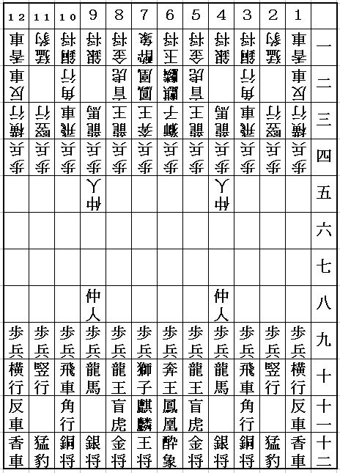
２．中将棋とは
成立は14世紀後半と推定
盤面は縦横12×12の144マス
駒は取り捨て
中将棋の初期配置→
参考資料：日本中将棋連盟
http://www.chushogi-renmei.com/index.htm

Slide 5
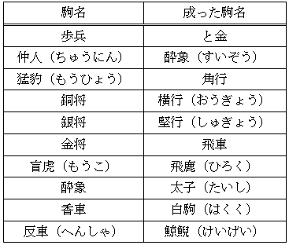
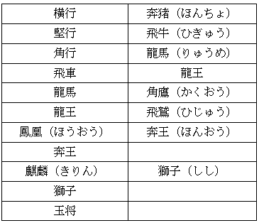
３．中将棋の駒の種類
初期配置で21種類（成り駒を合わせると29種類）、双方合わせて92枚の駒を使用
駒の一覧

Slide 6
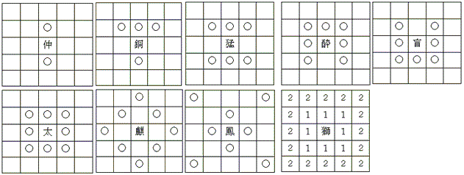
４．中将棋の駒の動き
通常の駒
走り駒
画像参考：中将棋の駒の動かし方-Ne
http://www.ne.jp/asahi/tetsu/toybox/chushogi/koma.html

Slide 7
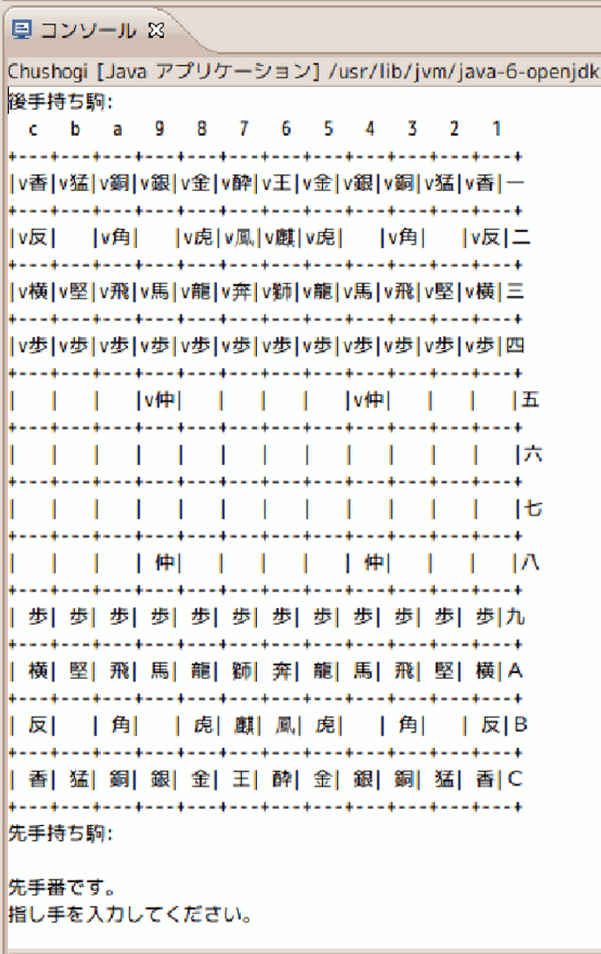
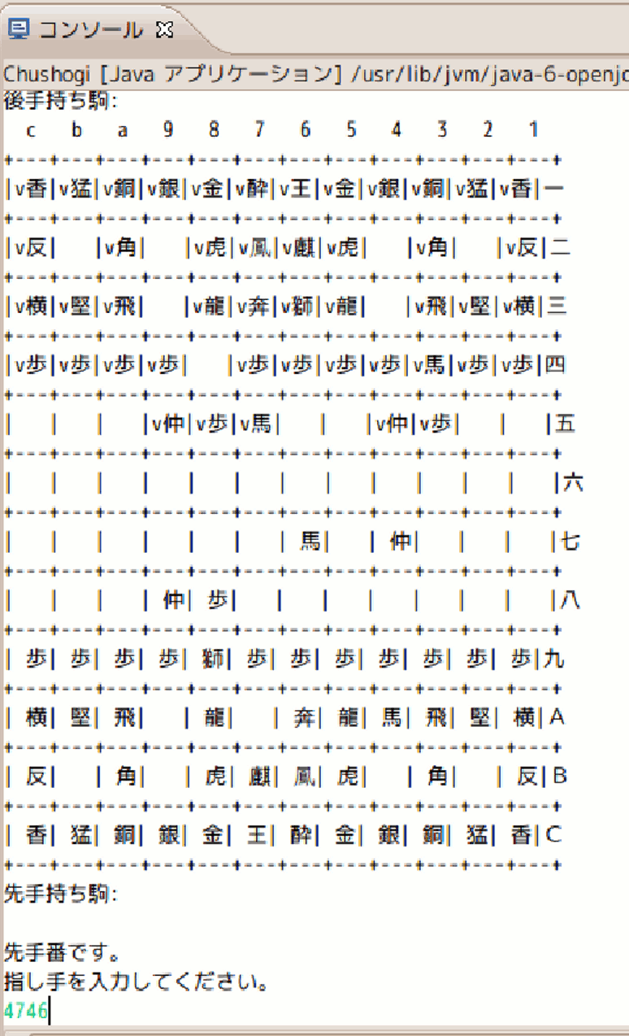
５．中将棋プログラム

Slide 8
６．まとめ・今後の課題
まとめ
中将棋の対人戦とCPU戦を実装することができた
今後の課題
太子ルール等の中将棋特有のルールを実装する
対CPU戦の強いAIを実装する

